Slide 1
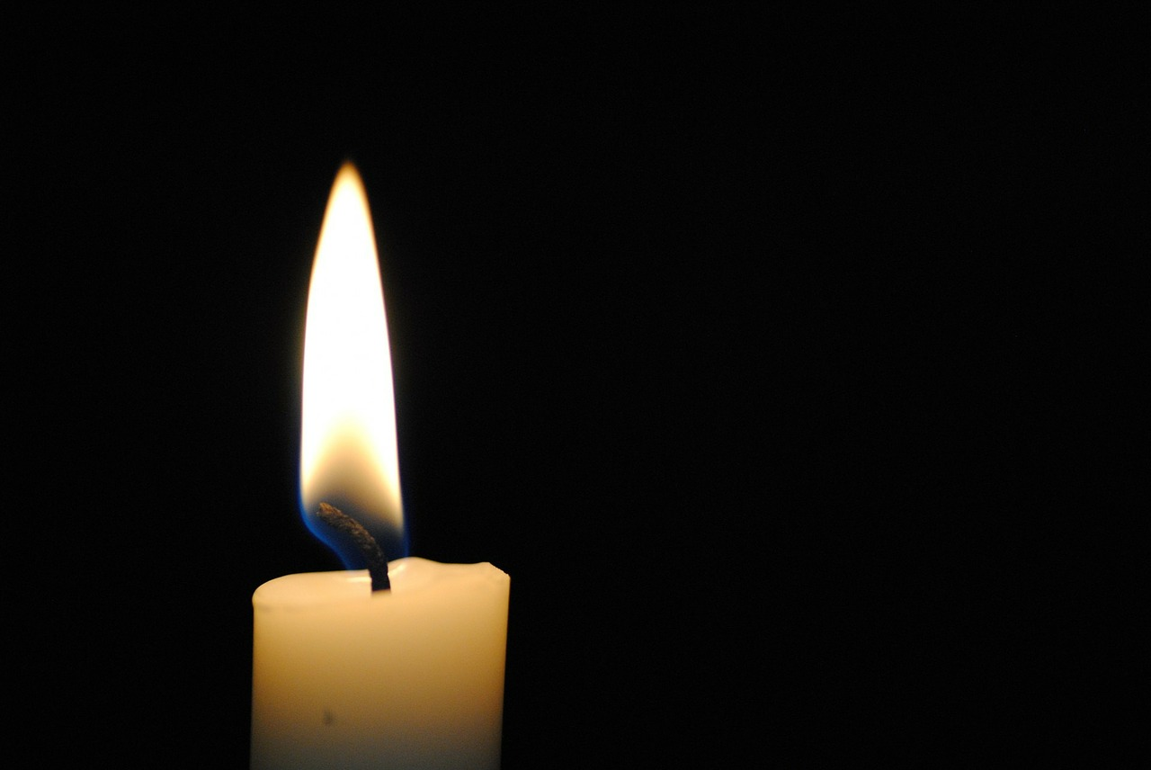

Herzlich Willkommen!
Bibel Lesen mit Herz und Verstand
Lectio-Divina-Projekt im Katholischen Bibelwerk e.V.

Slide 2
Vorbereitung:
Wer kann die Gruppe von Schritt zu Schritt leiten?
Welcher Bibeltext soll gelesen werden?
Für die beiden Leseschlüssel entweder Fragen aus diesen Folien oder Fragen aus der Lectio-Divina-Bibel (Neues Testament) verwenden (Literaturangaben auf der letzte Folie). Natürlich können Sie sich mit etwas Übung auch selbst Fragen als Leseschlüssel überlegen!

Slide 3
Lied: Gottes Wort ist wie Licht in der Nacht
Gotteslob Nr. 450
Das Lied summen oder reihum sprechen.
Gemeinsam singen klappt online nicht!

Slide 4
Begrüssung des Wortes Gottes
- in Stille die eigene Bibel öffnen -

Slide 5
Gebet zu Beginn
Gott, bereitwillig will ich mich
auf dein Wort einlassen.
Öffne meine Augen, meine Ohren und mein Denken,
damit ich dein Wort verstehe.
Öffne mein Herz,
damit ich dein Wort
in den tiefen Schichten meines Lebens erfasse.
Öffne meine Hände,
damit es mir gelingt,
dein Wort in meinem Leben umzusetzen.
Für all das bitte ich
um deinen lebenspendenen Geist.
Amen

Slide 6
Den Schrifttext wahrnehmen
- in zwei Schritten
Bibeltext bitte aus der jeweils eigenen Bibel lesen.
1 Den Bibeltext hören
Entweder liest eine Person alles oder man liest reihum einzelne Abschnitte vor. Online empfiehlt es sich, dass die Leitung die Reihenfolge festlegt (z. B. nach Anordnung am Bildschirm).
2 Echolesen
Jede/r wiederholt diejenigen Worte oder Versteile, die besonders auffallen, ansprechen oder emotional berühren.

Slide 7
Den Bibeltext hören

Slide 8
Echolesen

Slide 9
Erster Leseschlüssel: Ich lese den Text
Wählen Sie 2 bis 3 Fragen gemeinsam aus und lesen Sie mit dieser Perspektive noch einmal den Text. Was entdecken Sie?
Wer spricht? Wer schweigt? Welche Personen handeln mit welchen Zielen?
Welche Worte kommen mehrfach vor? Gibt es Wortfamilien, deren Bedeutung ähnlich oder gegensätzlich ist?
In welchem Zusammenhang steht der Text in der Bibel? Was geschieht vorher oder nachher?
Welche Bilder, Symbole oder Zitate verwendet der Text?
Welche anderen Bibeltexte fallen mir hierzu ein?
Worüber „stolpert“ man sonst noch beim Lesen?

Slide 10
Austausch

Slide 11
Zweiter Leseschlüssel: Der Text liest mich
Was berührt mich bei diesem Text?
Welche eigenen Erfahrungen passen zu diesem Bibeltext?
Welches Wort mag ich besonders?

Slide 12
Austausch

Slide 13
Erneute Schriftlesung
Der Text wird noch einmal ganz vorgelesen.

Slide 14
Gebet in die Stille
Jetzt, in diesem Moment
für einen Augenblick
Die Zeit anhalten,
nach innen hören,
mit ruhigem Herzen.
Ich komme zu mir,
ich sehe und spüre die Anderen.
Gott ist nahe.
Manfred Büsing

Slide 15
Schweigen

Slide 16
Zum Abschluss
Was nehme ich aus der Bibelstelle mit in die nächsten Tage?
Evtl. gemeinsam das Vater Unser beten.

Slide 17
Was nehme ich mit?

Slide 18
Segen
Gottes segnende Kraft sei bei dir.
Du bist behütet.
Gottes zärtlicher Blick begleite dich.
Du bist geliebt.
Gottes Wort wohne in dir.
Du bist nicht allein.

Slide 19
Danke für die Vorarbeit zu diesen Folien
an die Lectio-Divina-Gruppe in Osnabrück!
Bibel lesen mit Herz und Verstand
Mehr Material und Literaturhinweise: www.lectiodivina.de
Lectio-Divina-Projekt im Katholischen Bibelwerk e.V.

